Slide 1

CALIDAD Y PRUEBAS DE SOFTWARE
TEMA 11
TÉCNICAS BASADAS EN LA EXPERIENCIA
Predicción de errores
Aplicación de una encuesta de calidad

Slide 2
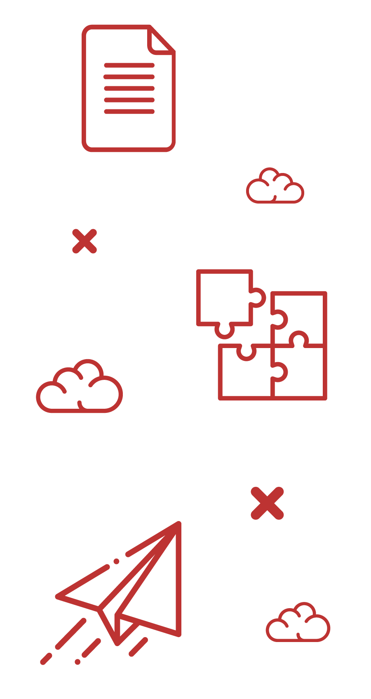
INTRODUCCIÓN
DE LA SESIÓN

Slide 3
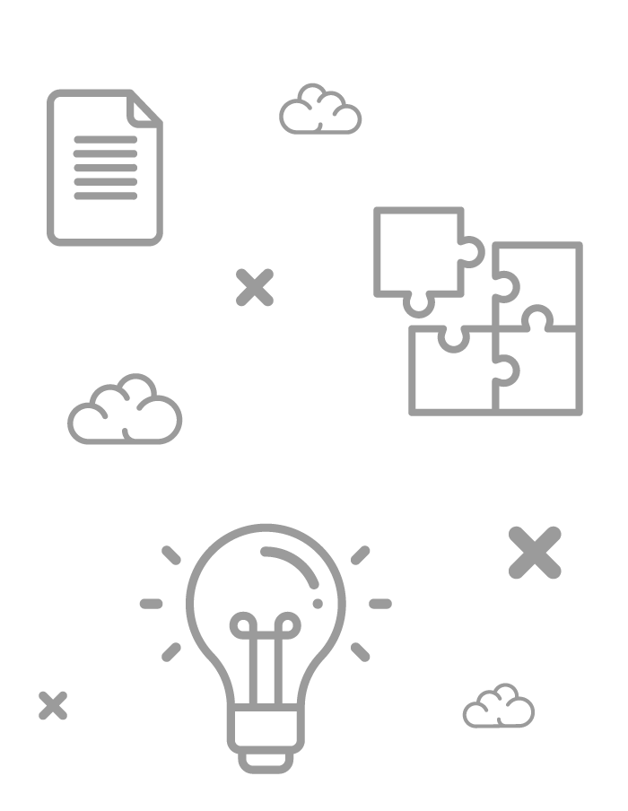
+ INTRODUCCIÓN
Durante esta sesión:
Aplicarás la técnica de predicción de errores como complemento de las técnicas sistemáticas de pruebas.

Slide 4
PREDICCIÓN DE ERRORES

Slide 5
+ PREDICCIÓN DE ERRORES
Técnicas de Pruebas
Estáticas
Dinámicas
Revisiones
Estructura
Experiencia
Especificaciones
Walkthoughs
Sentencias
Adivinar Errores
Participación de Equivalencia
Revisión Técnica
Decisión
Prueba Exploratoria
Análisis de Valores de Frontera
Inspección
Condición
Tablas de Decisión
Análisis Estático
Múltiple Condición
Estados de Transición
Casos de Usos

Slide 6
+ PREDICCIÓN DE ERRORES
TÉCNICAS BASADAS EN LA EXPERIENCIA
Práctica para la creación de casos de prueba sin un claro enfoque metodológico, basada en la intuición y experiencia del probador.
Los casos de prueba se basan en la Intuición y experiencia.
¿Dónde se han acumulado defectos en el pasado?
¿Dónde falla el software con frecuencia?
Clases de equivalencia
Análisis de valores límite
Pruebas de transición de estado
Tablas de decisión
Pruebas basadas en el caso de uso
Caja negra
Dinámico
Técnicas basadas en la experiencia
QA Analítico
Cobertura de sentencia
Cobertura de rama
Cobertura de condición
Cobertura de camino
Caja blanca
Estático
Revisiones / ensayo
Análisis de flujo de control
Análisis de flujo de datos
Métricas de compilador / analizador
qdoc.tips

Slide 7
+ PREDICCIÓN DE ERRORES
TÉCNICAS BASADAS EN LA EXPERIENCIA
Las pruebas basadas en la experiencia también se denominan pruebas intuitivas e incluyen:
Predicción de errores
Pruebas exploratorias
Principalmente, se aplica con el objeto de complementar otros casos de prueba generados con mayor formalismo.
No cumple los criterios de un proceso de pruebas sistemático.
Frecuentemente, produce casos de prueba adicionales que no podrían ser creados con otras prácticas, por ejemplo:
Problemas conocidos del pasado.
Conjuntos vacíos en valores de entrada.
El tester debe tener experiencia y conocimientos aplicables.
qdoc.tips

Slide 8
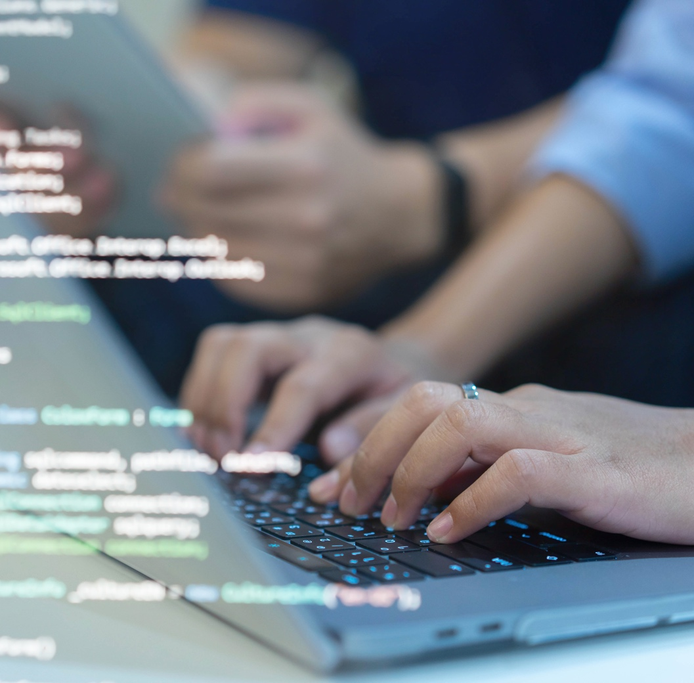
+ PREDICCIÓN DE ERRORES
PRUEBAS EXPLORATORIAS
Es un procedimiento de diseño de casos de prueba especialmente apropiado cuando la información base se encuentra poco estructurada.
Pruebas iterativas basadas en el conocimiento adquirido sobre el sistema.
También es útil cuando el tiempo disponible para pruebas es escaso.
qdoc.tips
Notes:
Prueba exploratoria es un enfoque práctico en el que los probadores están involucrados en la planificación y ejecución mínimo de prueba máxima.
Las actividades de diseño de pruebas y ejecución de pruebas se realizan en paralelo normalmente sin documentar formalmente las condiciones de prueba, casos de prueba o scripts de prueba.
Sirve para complementar otras pruebas, ayudando a establecer una mayor confianza en el software.

Slide 9
+ PREDICCIÓN DE ERRORES
PRUEBAS EXPLORATORIAS
Procedimiento:
Revisar las partes constituyentes (individuales / identificables) del objeto de prueba.
Ejecutar un número reducido de casos de prueba, exclusivamente sobre aquellas partes que deben ser probadas, aplicando predicción de errores (error guessing).
Analizar los resultados, desarrollar un modelo preliminar (rough model) de cómo funciona el objeto de prueba.
Iteración: Diseñar nuevos objetos de prueba aplicando el conocimiento adquirido recientemente.
Concentrarse en las áreas relevantes y explorar características adicionales del objeto de prueba.
Las herramientas de captura pueden ser útiles para registrar las actividades de pruebas.
qdoc.tips
Notes:
Prueba exploratoria es un enfoque práctico en el que los probadores están involucrados en la planificación y ejecución mínimo de prueba máxima.
Las actividades de diseño de pruebas y ejecución de pruebas se realizan en paralelo normalmente sin documentar formalmente las condiciones de prueba, casos de prueba o scripts de prueba.
Sirve para complementar otras pruebas, ayudando a establecer una mayor confianza en el software.

Slide 10
+ PREDICCIÓN DE ERRORES
PREDICCIÓN DE ERRORES: DEFINICIÓN
Es una técnica en la que se anima a los probadores experimentados y buenos para pensar en situaciones en las que el software puede no ser capaz de hacer frente.
Algunas personas parecen ser naturalmente buenas en las pruebas y otras son buenas como probadores porque tienen mucha experiencia.
Es un enfoque utilizado después de las técnicas más formales.
Es muy dependiente tanto de la habilidad del probador, como de buenos probadores para saber dónde es más probable que sean los defectos.

Slide 11
APLICACIÓN DE UNA ENCUESTA DE CALIDAD

Slide 12
+ APLICACIÓN DE UNA ENCUESTA DE CALIDAD
CONOCER LA EXPERIENCIA DEL USUARIO
Muchas veces entramos a un sitio web y percibimos si nos gusta o disgusta, sin saber a ciencia cierta en qué se basa nuestra valoración.
Esto ocurre con frecuencia con los usuarios digitales, que navegan, prueban las funciones y dejan acciones a medias, sin conocer bien la razón de estos comportamientos.
Afortunadamente, podemos basarnos en el usuario.
La experiencia de usuario es el principio y fin de todos los proyectos que desarrollamos.

Slide 13

+ APLICACIÓN DE UNA ENCUESTA DE CALIDAD
APLICACIÓN PRÁCTICA
Podemos desarrollar una encuesta de calidad para nuestro proyecto final que responda las siguientes interrogantes:
¿Cuál es su objetivo principal?
¿Cómo lo aplicamos?
¿Qué debemos prevenir?

Slide 14
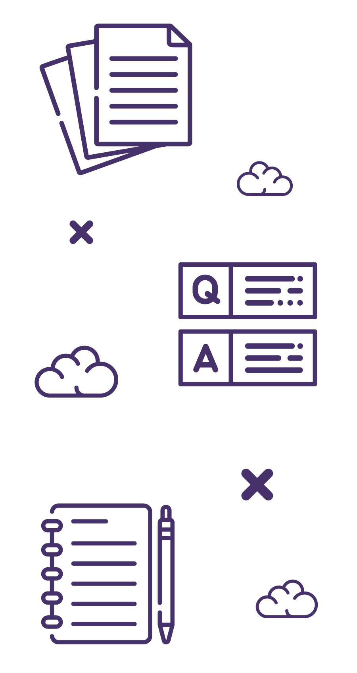
CONCLUSIONES MÁS REFERENCIAS

Slide 15
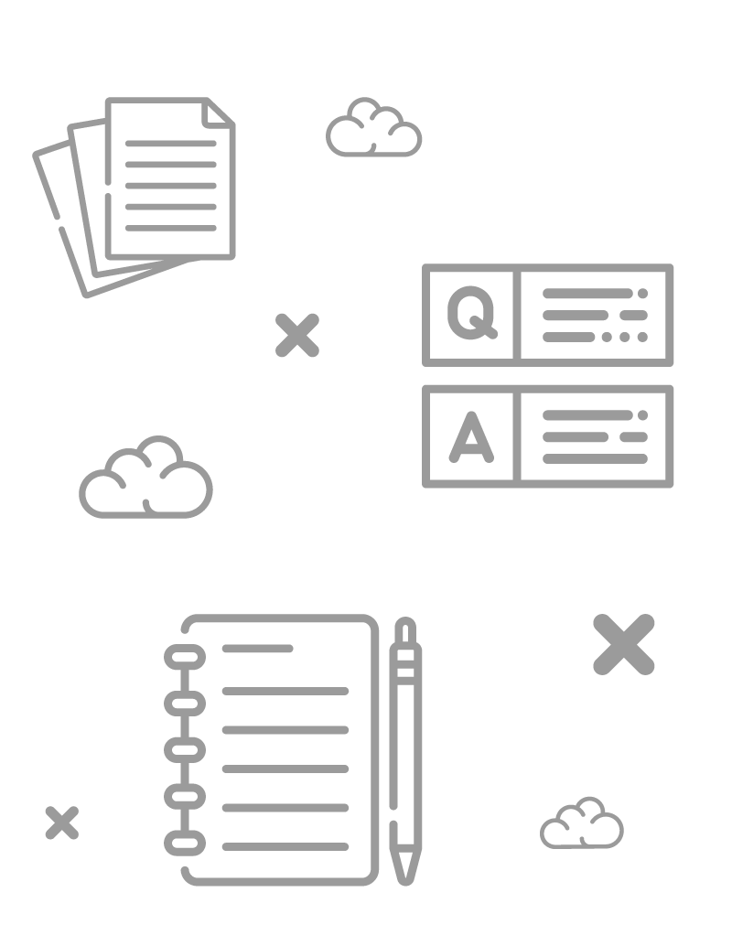
+ CONCLUSIONES
Las técnicas basadas en la experiencia complementan las técnicas sistemáticas para determinar casos de prueba.
Las técnicas basadas en la experiencia dependen en gran medida de la habilidad individual del probador.
La predicción de errores y las pruebas exploratorias son dos de las técnicas más utilizadas de las pruebas basadas en la experiencia.

